Slide 1
7주차 미팅 발표 자료
2022학년도 2학기 캡스톤디자인2 (10/24)
컴퓨터공학과 2017104019 임에딘

Slide 2
Comments
HFGI reproduce with FFHQ (total : 70,000 images)
Editing 할 때 pose (InterfaceGAN) 설정하여 실행해보기
개선 Idea 생각하기

Slide 3
HFGI reproduce with FFHQ
(total : 70,000 images)

Slide 4
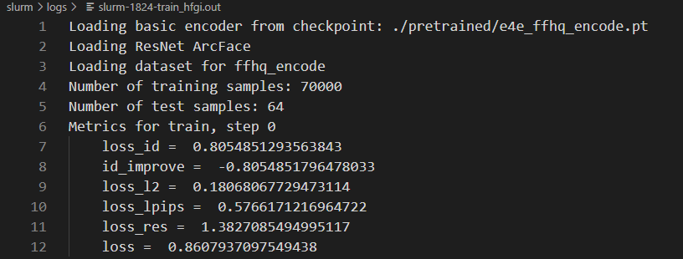
Dataset
Training samples로 FFHQ images 70000장 모두 원격서버에 업로드하였습니다.
Test samples는 CelebA-HQ로 총 64장 업로드했습니다.
Notes:
사담입니다..
FFHQ에서 데이터셋을 다운받는 방법에는 2가지가 있다고 합니다.
Download_ffhq.py를 받고 그걸 옵션을 통해 코드실행하여 다운받거나, (2)직접 구글드라이브에서 다운로드받기…
[문제]
하지만 파이썬 코드 실행에 문제가 있었습니다. (json 파일에 문제가 있다고 하는데, 구글링하면 그냥 그거 이상하니 드라이브로 받으라는 얘기까지 확인…)
그래서 직접! 구글드라이브에서 받으려 했으나 너무나 큰 용량에.. 총 70개 폴더에 1000장씩 나뉘어서 이미지들이 있고.. 이것도 골치가 아프더군요
[해결(?)]
결국 로컬에서 89.1GB (실제로 용량이 이렇더라구요)를 하나하나 받고 폴더 하나로 합쳐서 원격 서버에 올렸답니다…
컴퓨터의 한계를 실험해보는 느낌이었어요 얼마나 버벅거리던지..! 그래도 하루를 바쳐서 7만장을 겨우 올렸습니다.
갑자기 원격서버 저장소에 문제가 생겨서 데이터가 날라간다면 정말… 슬플거에요 노가다 끝판왕이었거든요,,,
그래서 training할때 FFHQ 이미지는 7만장인데, CelebA-HQ는… 이미지가 64장 밖에 안보여서 … 이게 맞는건가 싶었지만 일단 64개를 업로드했습니다.

Slide 5
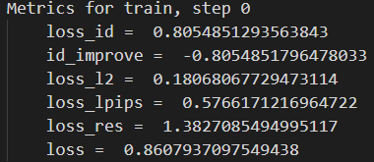
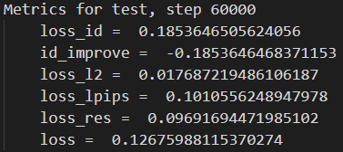
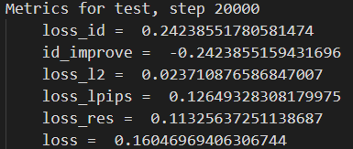
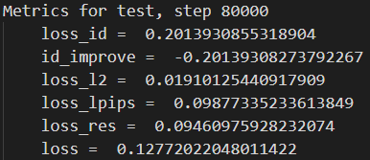
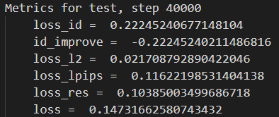
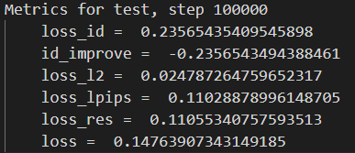
Training 결과 및 loss_dict
모델(pt파일)은
Iteration
20000마다
저장되었습니다.
Loss값이 가장 적은
Step 60000의
모델을 이용합니다.
Notes:
사담입니다..
[training]
GPU서버이용할때 원래 time limit이 분명 하루여서 문의 넣었고 신청서는 추후에 넣으려 했는데, 와! 3일로 늘려주셨더군요! 정말 기뻤습니다.. 덕분에 아주 잘 돌아가고 있습니다. 아주 다행인 것은, 이번 학기에 캡스톤디자인2를 하게 된 것입니다. 새로운 GPU서버를 이용할 수 있게 되어서 원격으로 프로젝트 실행이 가능하다는 점이요! 그것도 어드민분들이 slurm을 이용할 수 있게 하였고, 튜토리얼 영상과 pptx 배포도 해주시고, slack을 통해서 질의응답도 활발하게 해주시는 거요… 여러 시행착오도 있었지만 결국 나중에는 교외접속도 가능하게 열어주셨고 (VPN때문에 너무 힘들었는데 다행이었습니다) 이제는 limit 시간도 3일로 풀어주셨습니다. 제 로컬컴퓨터는 사실 작년 초에 스스로 조립해보았는데, 쿨러에 약간 문제가 생겼는지 갑자기 컴퓨터가 먹통이 될 때가 있습니다. (금요일날 2번 강제종료 했어요…) 만약 로컬로 프로젝트를 했다면 분명… 망했었을 겁니다. 천운이네요!

Slide 6
Editing 할 때
pose (InterfaceGAN)
설정하여 실행해보기
코드 추가 및 수정 → 이미지 결과 확인

Slide 7
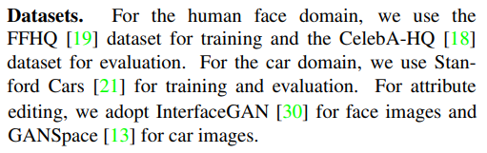
InterfaceGAN (editable attributes : age, eyeglasses, gender, pose, smile)
HFGI에서 제공하는 interfaceGAN directions는 age, pose, smile 총 3가지 모델(.pt)입니다.
하지만 주어진 코드를 보면 pose를 수정할 수 있도록 하는 옵션을 주지 않았습니다.
따라서 pose 또한 edit할 수 있도록 코드를 수정 및 추가했습니다.

Slide 8
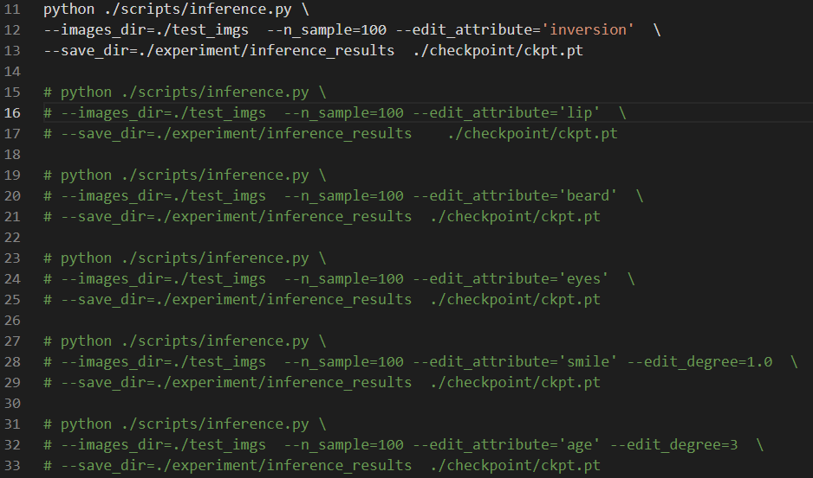
inference.sh ← pose 추가
[문제]
기존 코드에서
inference.sh에는
pose를 edit할 수 있게 되어있지 않습니다.
[해결]
따라서 추가했습니다.
(다음 페이지)

Slide 9
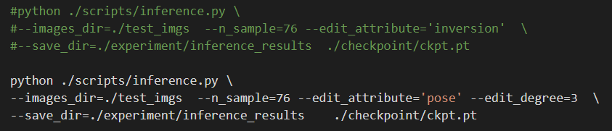
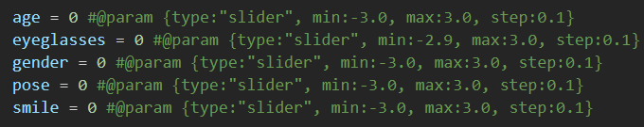
inference.sh ← pose 추가
InterfaceGAN의 코드에 따르면, (오른쪽 아래 이미지)
Edit degree의 범위는 [-3.0, +3.0] 입니다.
그래서 extreme하게 pose를 바꾸도록 3으로 설정했습니다.
Notes:
age, gender, pose, smile은 -3.0부터 3.0까지이지만, eyeglasses는 -2.9부터 3.0이더군요!

Slide 10
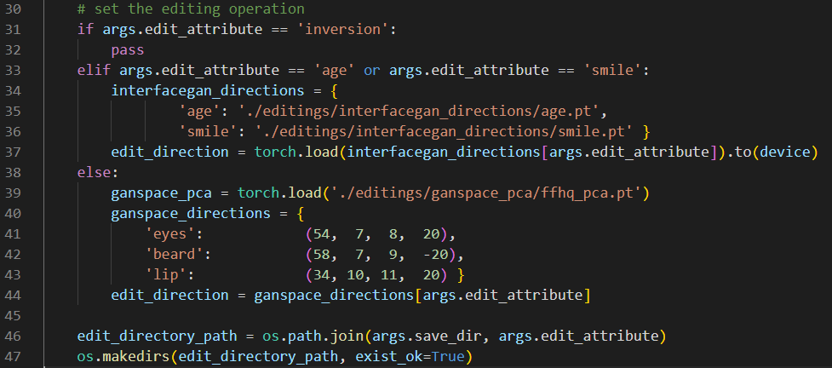
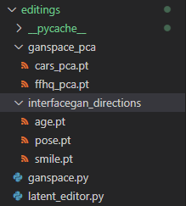
scripts/inference.py/main ← pose 추가
Edit_attribute == ‘pose’가 아예 없다.
[문제] interfacegan_directions 폴더에는 pose.pt가 있습니다
하지만 edit_attribute에는 이전 페이지에서도 보시다시피 pose가 아예 지정되어 있지 않았습니다.
[해결] 따로 추가하였습니다. (다음 페이지)
Notes:
저번주에 의문이 들었던 부분이 이거였습니다… 논문에서는 pose 예시도 다 써놓고는 왜 코드에 보면 edit_attribute에는 pose를 하나도 지정하지 않더군요. 잘된 부분만(age,smile,eyes,beard,lip) 지정해서 넣은게 아닐까요….?

Slide 11
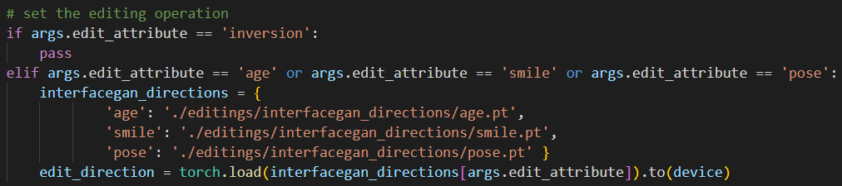
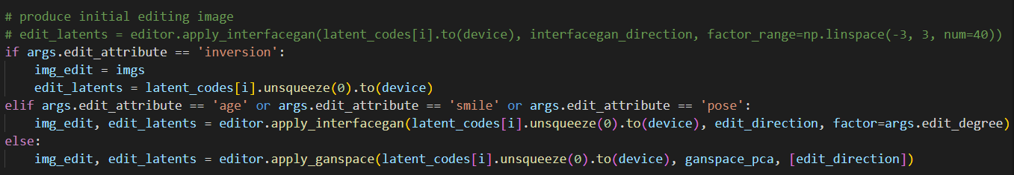
scripts/inference.py/main ← pose 추가

Slide 12
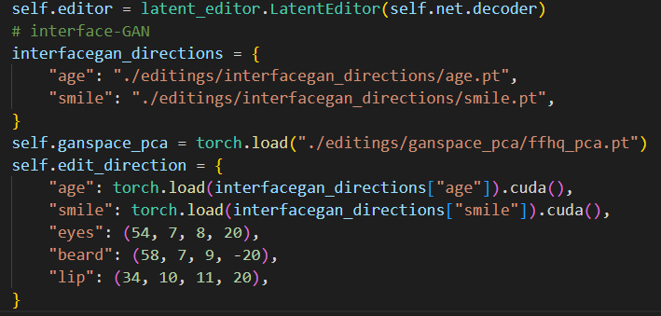
predict.py ← pose 추가
마찬가지로 pose 부분을 추가하였습니다. (다음 페이지)

Slide 13
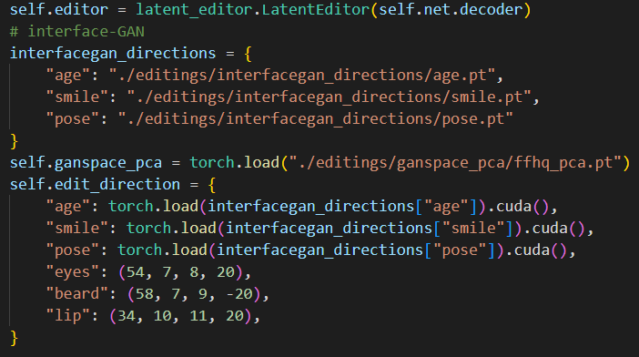
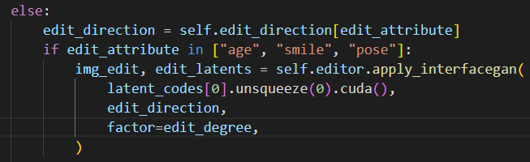
predict.py ← pose 추가

Slide 14
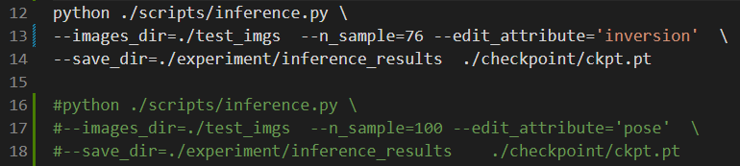
훈련한 모델로 inference 하기
해당 파일을 복사하여 HFGI/checkpoint 에 붙이기 후 ckpt.pt로 이름을 변경했습니다.
Loading basic encoder from checkpoint: ./checkpoint/ckpt.pt
images path: ./test_imgs
dataset length: 76
→기존에 HFGI에서 주어진 test images 12장 외에 CelebA-HQ의 64장을 합쳐서 총 76장 했습니다.
Notes:
사실 iteration 파일을 로컬에 다운로드 한 후, 만일을 대비해서 백업을 하려 했는데요
그 백업한 모델을 다시 서버에 올리고 돌리려 하니까 파일 데이터가 일부 날라갔더라구요.
PytorchStreamReader failed reading zip archive: failed finding central directory
파일에 문제가 생겨, 재다운로드 해야 하는 오류메세지가 나왔었습니다. 그래서 그냥.. 원격 서버 상에서 복붙하기로 했습니다.
그리고 training과 inference 할때 초반에 뜨는 UserWarning이 있습니다.
/anaconda3/envs/HFGI/lib/python3.7/site-packages/torch/nn/functional.py:3063: UserWarning: Default upsampling behavior when mode=bilinear is changed to align_corners=False since 0.4.0. Please specify align_corners=True if the old behavior is desired. See the documentation of nn.Upsample for details.
"See the documentation of nn.Upsample for details.".format(mode))
해결하려고 했지만 큰 수확은 없었습니다… 일단 문제없이 돌아가는 것 것 같아서 놔두었습니다.

Slide 15
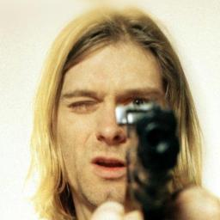
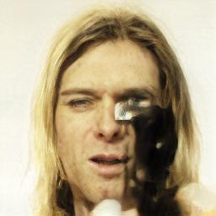
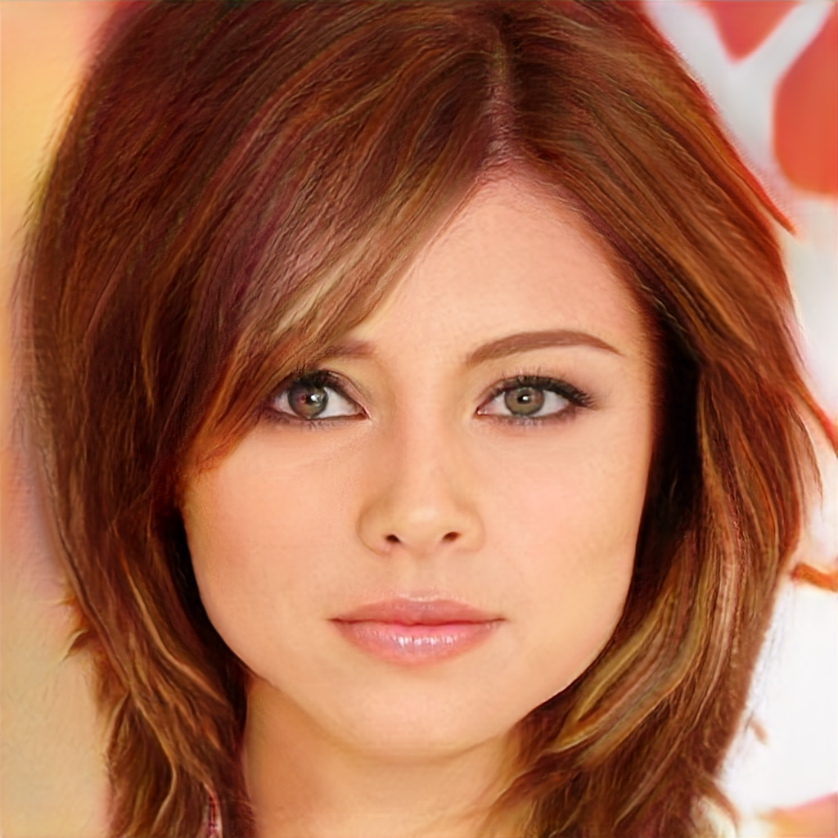
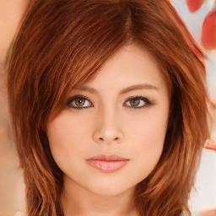
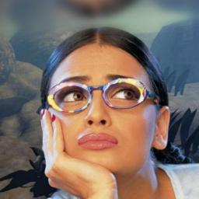
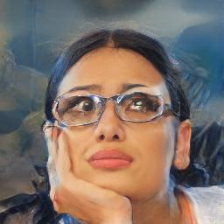

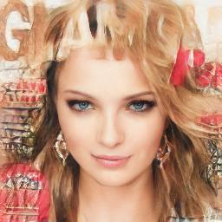
inversion
(좌) 원본 이미지 (우) inversion된 이미지
Notes:
Inversion은 간단하게 2페이지로 구성했습니다.
왼쪽아래 사진의 안경구현이 엉망으로 되었네요
오른쪽아래 사진은 글씨가 조금 변형되었구요

Slide 16
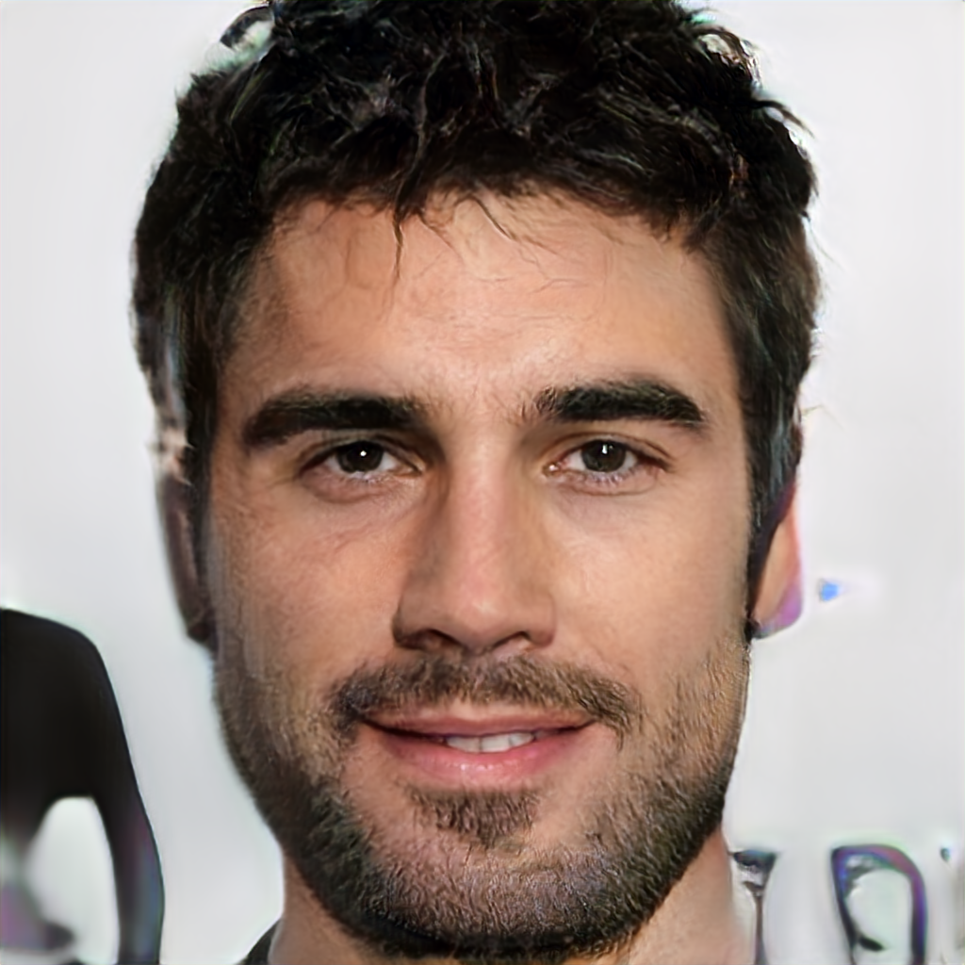

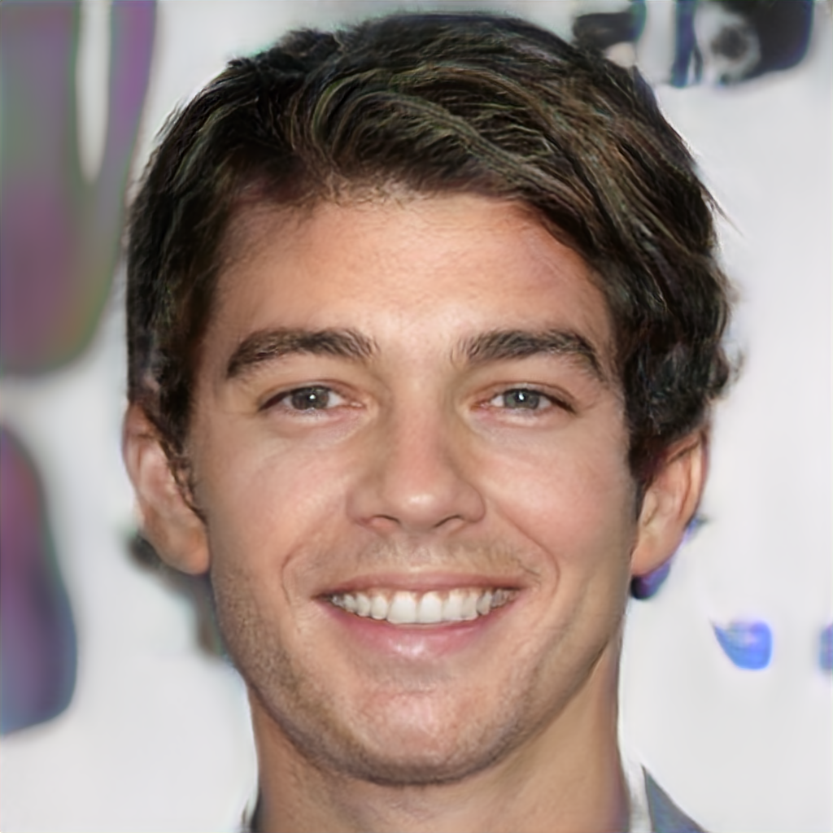
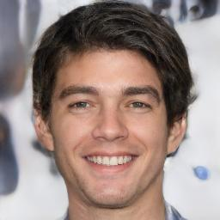
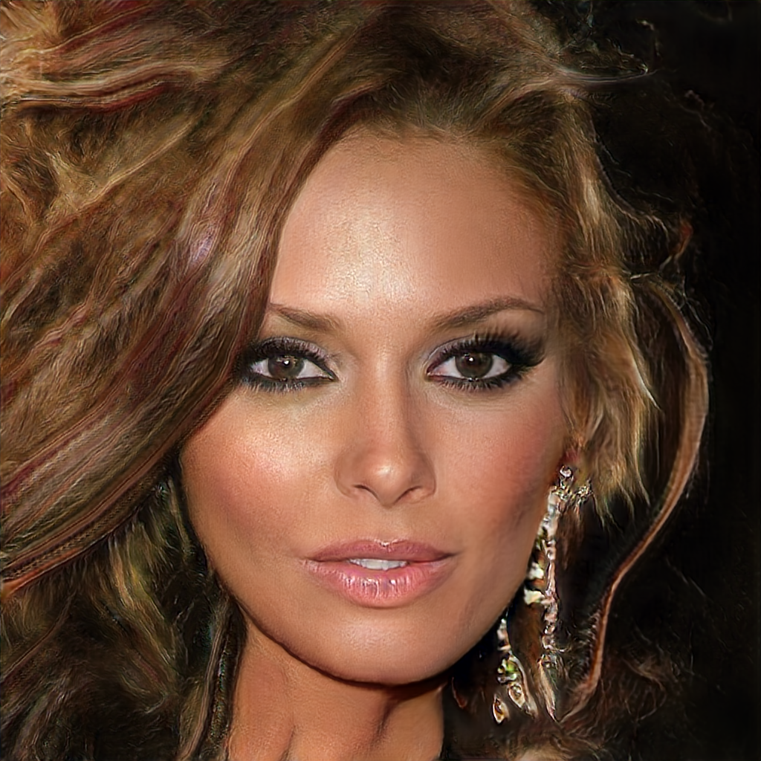
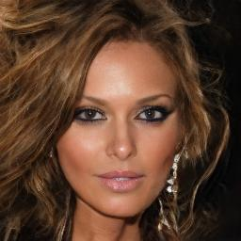
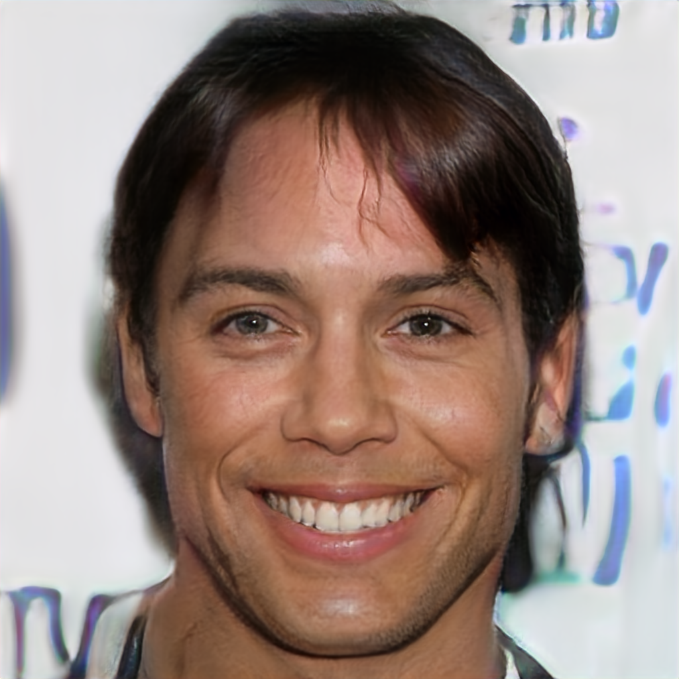
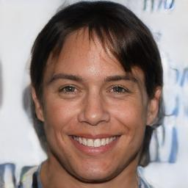
inversion
(좌) 원본 이미지 (우) inversion된 이미지

Slide 17
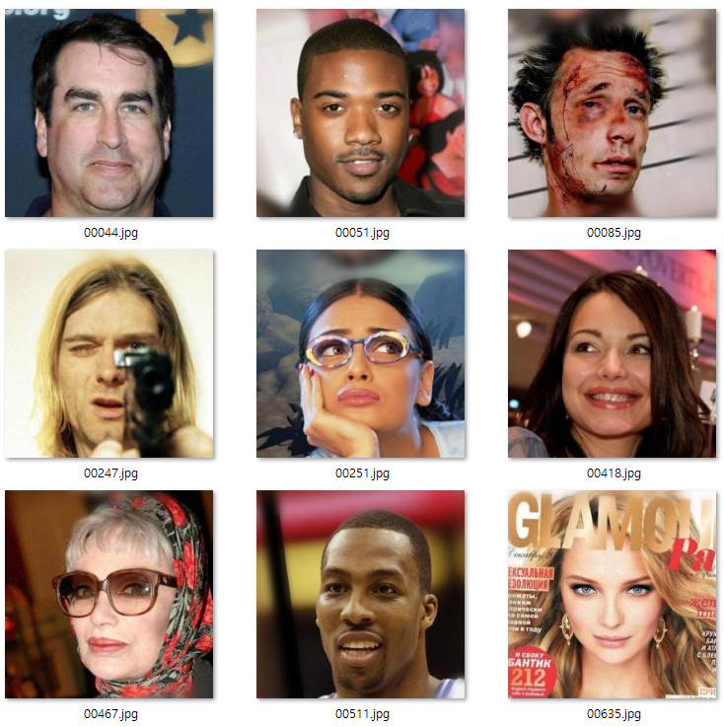
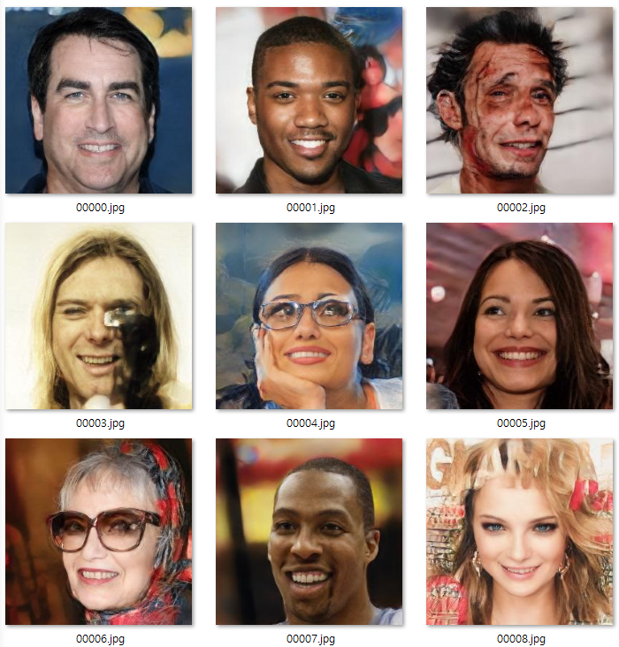
smile

Slide 18
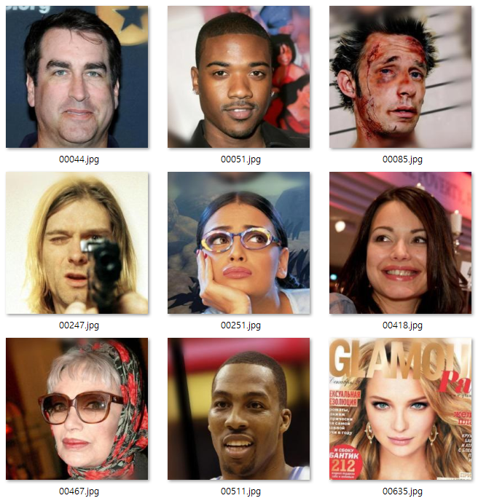
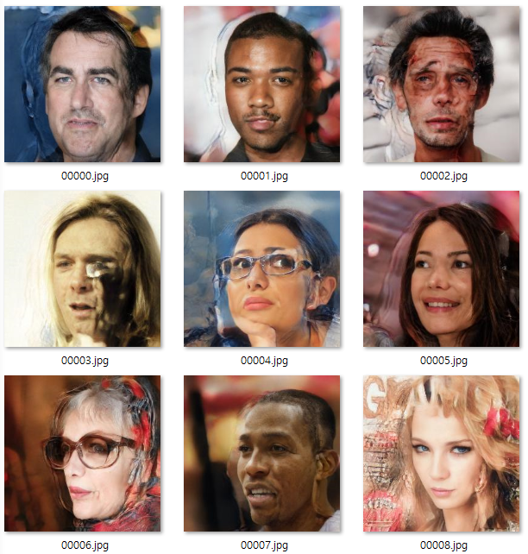
pose

Slide 19
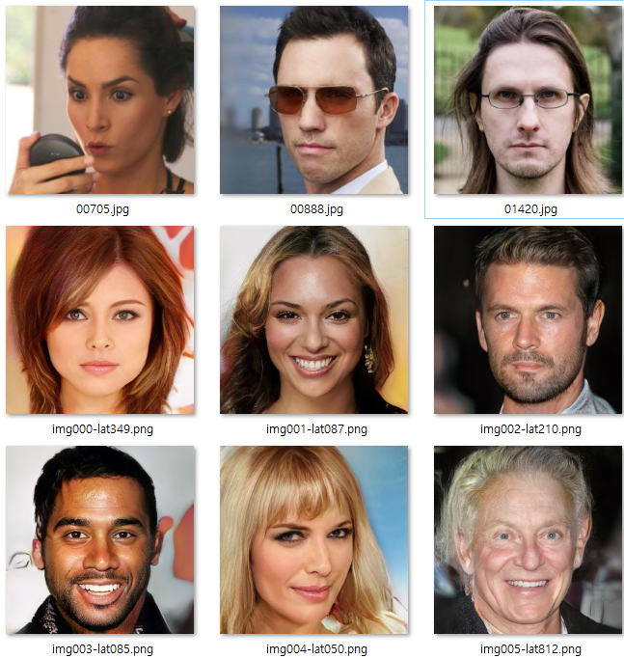
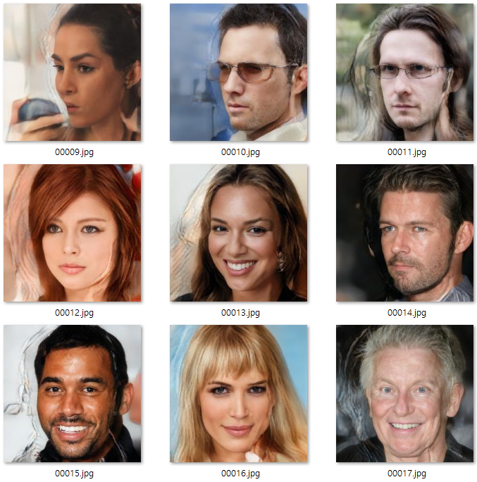
pose

Slide 20
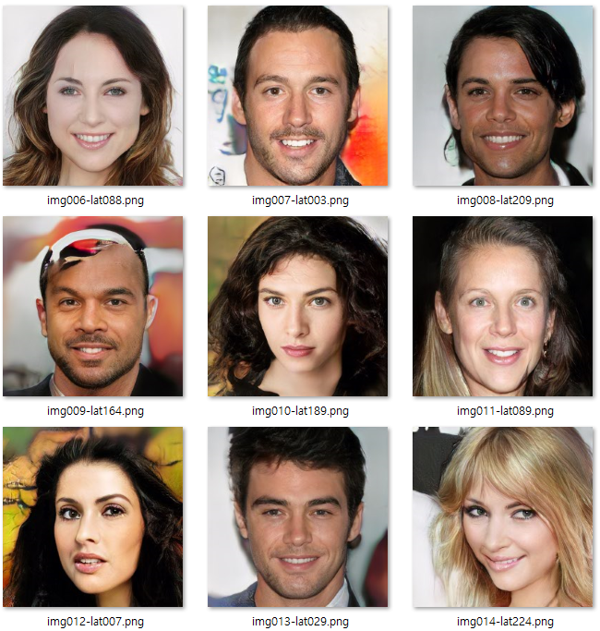
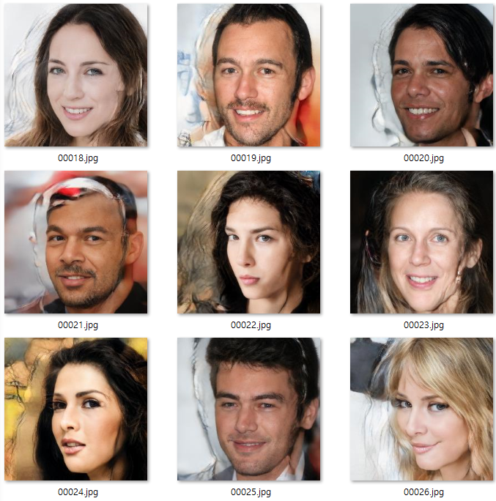
pose

Slide 21
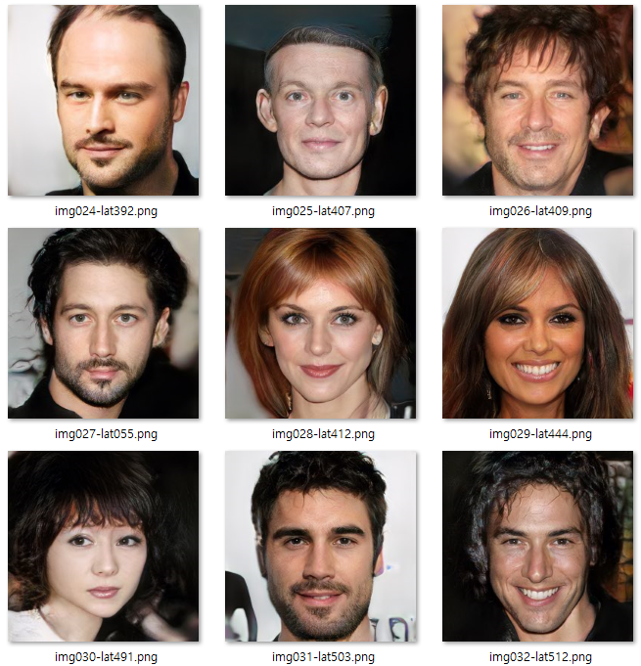
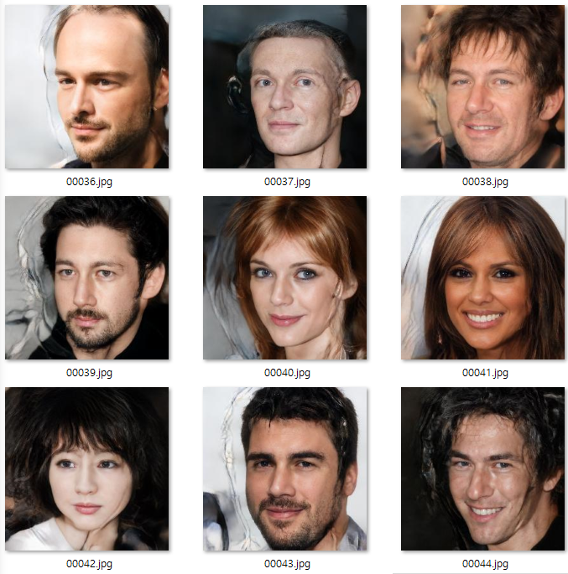
pose

Slide 22
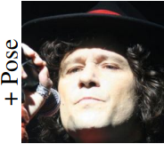
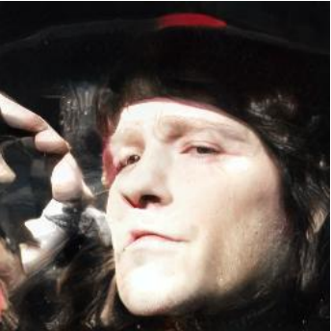
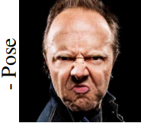
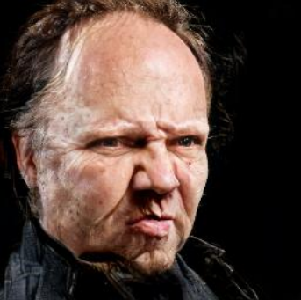
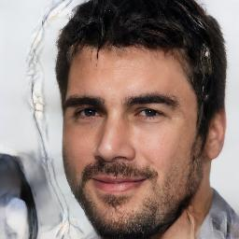
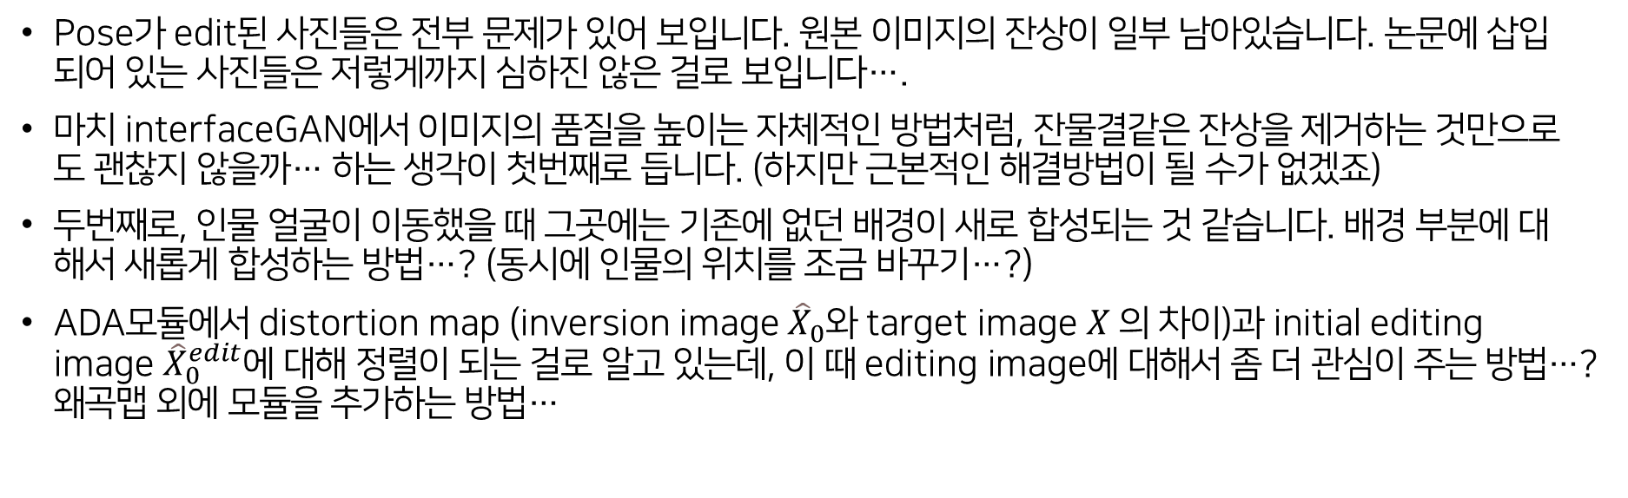
개선 Idea …
Pose가 edit된 사진들은 전부 문제가 있어 보입니다. 원본 이미지의 잔상이 일부 남아있습니다. 논문에 삽입되어 있는 사진들은 저렇게까지 심하진 않은 걸로 보입니다….
마치 interfaceGAN에서 이미지의 품질을 높이는 자체적인 방법처럼, 잔물결같은 잔상을 제거하는 것만으로도 괜찮지 않을까… 하는 생각이 첫번째로 듭니다. (하지만 근본적인 해결방법이 될 수가 없겠죠)
두번째로, 인물 얼굴이 이동했을 때 그곳에는 기존에 없던 배경이 새로 합성되는 것 같습니다. 배경 부분에 대해서 새롭게 합성하는 방법…? (동시에 인물의 위치를 조금 바꾸기…?)
ADA모듈에서 distortion map (inversion image ${\hat{X}}_{0}$와 target image $X$의 차이)과 initial editing image ${\hat{X}}_{0}^{edit}$에 대해 정렬이 되는 걸로 알고 있는데, 이 때 editing image에 대해서 좀 더 관심이 주는 방법…? 왜곡맵 외에 모듈을 추가하는 방법…
논문에 삽입된 사진들
실제로 돌려본 결과 이미지
Notes:
잔상이 마치 잔물결처럼 보이지 않나요… WaGI를 보다보니 여기의 wavelet과는 다른 의미지만,, wavelet같네요 ㅎㅎ
https://arxiv.org/abs/2210.09655

